Slide 1
آشنایی با موازین وتعاریف سرقت علمی وادبی
الهام برغانی
مسئول کتابخانه دانشکده پزشکی

Slide 2
تعریف سرقت علمی Plagiarism
استفاده از لغات يا ايده ديگران به عنوان ايده خود. اين امر ممکن است به دليل جهل يا عدم اطلاع
راه صحيح تشکر از ديگران يا منبع دادن به آنها باشد. همچنين ممکن است به طور عمد و به قصد
فريب ديگران انجام شود.

Slide 3
استفاده از توليدات و نوآوری های علمی ديگران بدون ذکر منبع و اجازه از آنها
ارائه دادن ايده يا يافته ديگری، به عنوان يک مورد جديد و اوليه
بکاربردن بدون اجازه يا تقلبی افکار يا بيان ديگران و ارائه آنها به عنوان يافته اصلی خود.
دزديدن و به حيله ارائه دادن ايده و نوشته های ديگران، به نام خود.

Slide 4
تاریخچه سرقت ادبی
واژه plagiarism یا دزدی علمی برای اولین بار در قرن اول میلادی توسط شاعر رومی به
نام “مارتیال” برای ربودن شعرهایش توسط شاعر دیگری به کار رفت. این واژه در سال
۱۶۰۱ توسط بن جانسون به معنی کسی که متهم به دزدی ادبی است توصیف شد و واژه
دستبرد یا دزدی علمی در حوالی سال ۱۶۲۰ از آن مشتق شد

Slide 5
مصادیق سرقت علمی
تعويض نام و آدرس مقاله، پايان نامه يا رساله ای که قبلا توسط محقق(ين) ديگری در همان
کشور يا کشور ديگری انجام و منتشر شده است با نام و آدرس جديد و چاپ يا ارائه در يک
مجله يا مرکز ديگر. اين کار مصداق بارز سرقت علمی از نوع عمد است.

Slide 6
The Potluck paper"مقاله معجون"
استفاده از داده ها، متون و يافته های چند مقاله و تلفيق آن ها در يکديگر به منظور توليد يک مقاله نو.

Slide 7
“The labor of laziness"يا تنبل کاری
مقاله نويس يا به عبارت بهتر، مقاله ساز، متن را نيز به نحوی تغيير می دهد که تشخيص تقلبی
بودن آن به سادگی امکان پذير نيست، فرد به جای انجام کاراصلی، وقت خود را صرف سوء
استفاده از داده های ديگران می کند.

Slide 8
“The poor disguise استتار جزئی
مقاله ساز، با حفظ محتويات مقاله اصلی، ظاهر مقاله، مثل شکل جداول يا نحوه رسم نمودارها
را تغيير می دهد. يا مثلا جداول ارائه شده در مقاله اصلی را به نمودار تبديل می کند،
کليد واژه ها را تغيير می دهد، خلاصه را عوض می کند و غيره.

Slide 9
“Style plagiarism«
به موردی گفته می شود که در آن جمله به جمله يا پاراگراف به پاراگراف يک مقاله، از يک متن
ديگر اقتباس می شود. اين مورد بيشتربه دليل عدم تسلط به زبان دوم پيش می آيد. برخی
دانشجويان و محققين ، داده های خود را در الگوهای چاپ شده قبلی قرار می دهند و چون با زبان
دوم آشنائی کافی ندارند به زعم خود از قالب نگارشی و جملات نويسندگان ديگر، به طور کامل يا
حتی جزئی، استفاده می کنند.

Slide 10
Self plagiarismسرقت علمی از خود
انتشار يک مقاله (به طور کامل يا حتی بخشی از اطلاعات، داده ها و يافته ها) در چند نشريه
به طور هم زمان يا با فاصله زمانی.

Slide 11
Copy & paste plagiarism سرقت علمی کپی و درج
استفاده از عين جملات يا عبارات ديگران بدون ذکر منبع و گذاشتن گيومه.

Slide 12
Word Switch Plagiarism سرقت علمی با تغيير چند کلمه
تغيير چند کلمه در يک جمله نيزنمی تواند اين جرم را تقليل دهد و به آن يا سرقت علمی با تغيير
چند کلمه گفته می شود

Slide 13
Metaphor plagiarism سرقت علمی استعاره
این نوع به حالتی اطلاق می شود که از کنايه، تشبيه يا استعاره ديگران برای روشن کردن يک ايده استفاده می شود.
در شرايطی که چاره ای جز بکارگيری اين استعاره ها نيست، بايد از نويسنده اصلی کسب اجازه نمود.

Slide 14
Idea plagiarism سرقت علمی ايده
به وضعيتی اطلاق می شود که در آن يک شخص، ايده، يا پيشنهاد خلاقانه
ديگری برای رفع يک معظل را، به نام خود مطرح می کند.

Slide 15
استفاده از جداول يا نمودارهای ديگران در مقاله خود، بدون کسب اجازه يا ارائه منبع
بعضی از مجلات اجازه استفاده حتی يکی از جداول، نمودارها، تصاوير و غيره را بدون کسب مجوز، حتی در
مقالات مروری نمی دهند. در حالی که بعضی ديگر ممکن است به صرف ارائه منبع، اين عمل را مجاز دانسته
باشند. بنابراين قبل از اقدام به استفاده از اين چنين مواردی، حتما بايد دستورالعمل های مجله
اوليه را به طور دقيق مطالعه نمود تا عمل بعدی مصداق سرقت علمی نباشد.

Slide 16
ترجمه کتب و مقالات بدون اجازه مولف اوليه.
اين عمل نيز در مواردی که مولف يا انتشاراتی،
هرگونه ترجمه اثر و چاپ آن را به طور کامل يا حتی محدود به چند فصل، يا بخش غيرمجاز بداند، جرم محسوب می شود.

Slide 17
معرفي پايگاه هاي شناسايي سرقت علمي

Slide 18

معرفي چند پايگاه بررسي سرقت علمي فارسي
سامانه همانندجو
«همانندجو» با جست‌وجوي خودكار در متن كامل پايان‌نامه‌ها و رساله‌هاي موجود در ايرانداك، نوشته‌هاي همانند را بازيابي و اندازه‌ي همانندي و منبع اطلاعات همانند را نمايش مي‌دهد.

Slide 19

سامانه مشابه ياب متون سميم نور
سامانه مشابه‌ياب متون(سميم نور) پايگاهي است كه مي‌تواند مقالات ارائه شده از جانب كاربران را با حجم انبوه اطلاعات خود مطابقت دهد و عبارات مشابه را بازيابي و مقايسه نمايد. اين سامانه، در راستاي «مجموعه‌پروژه‌هاي مبتني بر داده‌كاوي علوم اسلامي» در مركز تحقيقات كامپيوتري علوم اسلامي در حال انجام است.

Slide 20
معرفي چند پايگاه بررسي سرقت علمي لاتين
پايگاه اينترنتي Turnitin
پايگاه اينترنتي ۲ Eve
پايگاه اينترنتي Safeassign

Slide 21
پایگاه اینترنتی scan my essay
پايگاه اينترنتي Copyscape
پايگاه اينترنتي Ithenticate

Slide 22
http://ui.ac.ir/ShowPage.aspx?page_=form&order=show&lang=1&sub=17&PageId=12416&codeV=1&tempname=Research

Slide 23
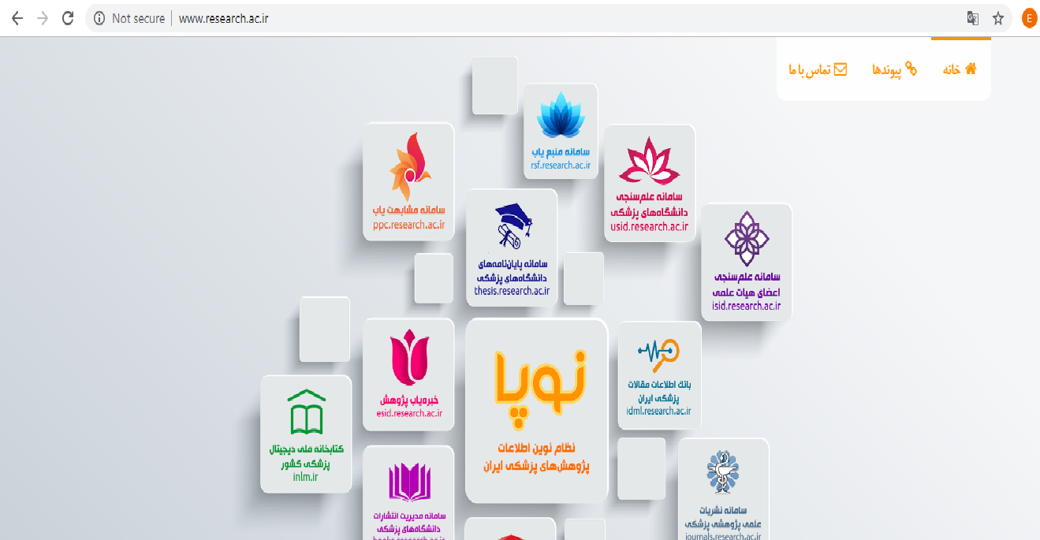

Slide 24
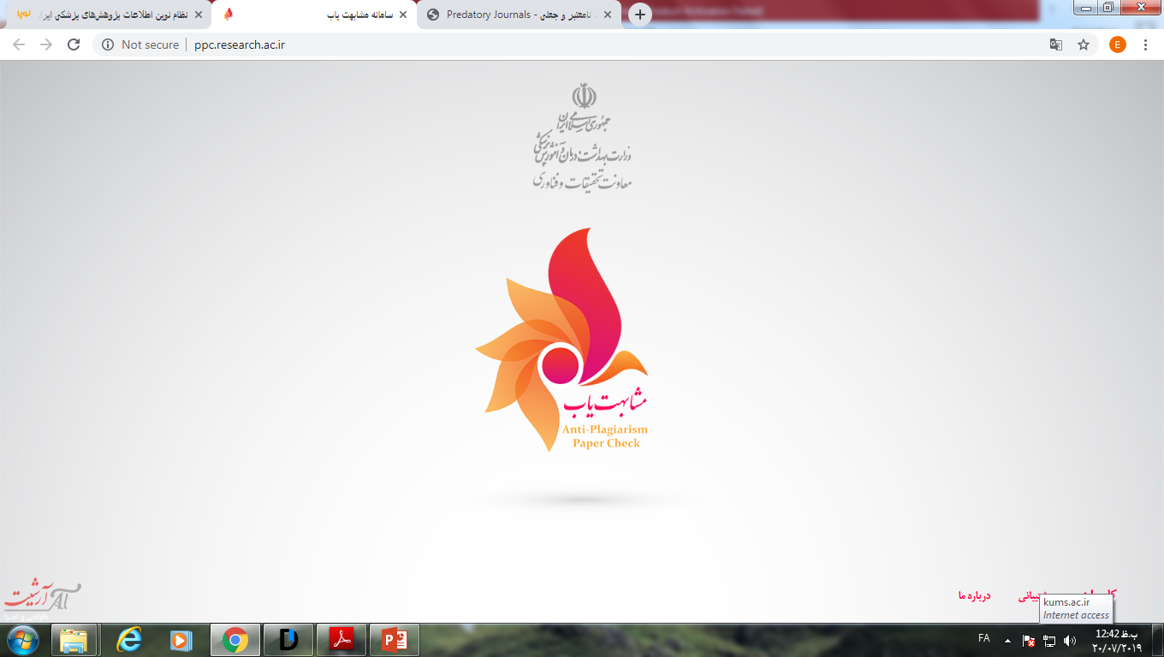

Slide 25
راهکارهای مبارزه با رواج فرهنگ سرقت علمی چيست؟
آگاهی دادن:
نمی توان به دانشجويان و محققين آموزش های لازم را نداد و انتظار تخلف
را از سوی آنها نداشت. بنابراين پيشنهاد می شود همانند دانشگاههای معتبر دنيا، برای تمام
دانشجويان، بخصوص دانشجويان تحصيلات تکميلی به محض ورود به مرکز، دوره ها يا
کارگاههای مقاله نويسی و سرقت علمی اجباری ارائه گردد.

Slide 26
پرهیز از متهم کردن بی دلیل
موارد مشکوک باید توسط یه تیم متخصص ارزیابی شود ودلیل وقوع سرقت علمی بررسی شود وبعد از اخذ توضیحات از فرد حکم نهایی صادر شود، گاهی ممکن است محقق اطلاع نداشته که این کار مصداق تخلف است .

Slide 27
حذف فشارهای کاذب بر روی دانشجويان و اساتيد از برای ارائه مقاله يا اتمام
طرح در يک زمان خاص:
هنگام وضع قوانين، تمامی پارامترها را مد نظرداشته وموارد استثنایی را در ضمائم قوانین بگنجانند
عدم تسلط به زبان خارجی يکی ديگر از عوامل اصلی بروز اين جرم است.

Slide 28
عطف به ما سبق نکردن قوانين.
گاهی يک قانون سخت گيرانه بر اساس وضعيت وتوانايی های فعلی نوشته می شود، به طور
طبيعی اجرای آن برای سال ها قبل يا حتی ماه های قبل معقول به نظر نمی رسد و از عواملی
است که افراد را به طرف خطا سوق می دهد.

Slide 29
استفاده و بکارگيری از اساتيد مجرب در تخصص های مورد نياز.
آگاهی دادن به عواقب وقوع اين جرم و وضع قوانين لازم برای برخورد با مجرم
توسط هيئت های قضائی متخصص دراين رابطه.

Slide 30
سخن آخر
سرقت علمی پديده اي است كه در سالهاي اخير در ايران مطرح شده است. هرچند كه
در دنيا سابقه بيشتري دارد. علت اين امر نيز نو بودن رواج تحقيقات و مقاله نويسي در ايران
نسبت به كشورهاي پيشرفته علمي است. يكي از علل وقوع سرقت علمي، عدم اطلاع مجرمين
نسبت به موارد و مصاديق سرقت علمي است. عدم تسلط به زبان دوم، فشارها براي انتشار
دستاوردها و غيره نيز از عوامل ديگر وقوع اين جرم هستند

Slide 31
به نظر می رسد واقع نگري و تصويب قوانين مناسب، زمينه هاي ارتكاب سرقت علمی وادبی را از بين ببرند و انگيزه هاي ارتكاب اين جرم كاهش يابد. چرا كه فرهنگ سازي بهترين راه ممانعت از وقوع جرم است ، دانشگاه ها نیز باید با اقدامات حقوقی به مقابله با موسساتی که به طراحی و تحریر پایان‌نامه و مقالات علمی می‌پردازند و آن‌ها را از حیث درج اسامی اعضای هیئت علمی و خدشه دار نمودن اعتبار دانشگاه ، تحت پیگرد قرار دهند. در کنار این اقدامات، بروزرسانی و تکمیل پایگاه‌های جامع علمی که حفاظت از حقوق مالکیت فکری را برای دانشجویان فراهم می‌آورد می‌تواند راهکار مناسبی در برابر اقدامات این موسسات به‌شمار آید.

Slide 32
خسته نباشید

